Slide 1
JAVA 应用开发详解
第9章：多线程
—— 线程生命周期
MLDN 软件教学研发部

Slide 2
本章目标
了解线程的生命周期
了解线程的停止操作

Slide 3
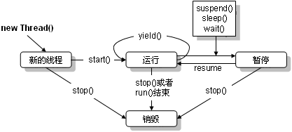
线程的生命周期

Slide 4
注意
大部分的线程生命周期的方法基本上都已经学过了，那么在这里有以下三个新方法。
  suspend()方法：暂时挂起线程。
  resume()方法：恢复挂起的线程。
  stop()方法：停止线程。
但是对于线程中suspend()、resume()、stop()三个方法并不推荐使用，因为这三个方法在操作的时候会产生死锁的问题。

Slide 5
停止线程运行
既然以上的三个方法不推荐使用，那么该如何停止一个线程的执行呢？在多线程的开发中可以通过设置标志位的方式停止一个线程的运行。

Slide 6
停止线程运行
class MyThread implements Runnable { private boolean flag = true; // 定义标志位属性 public void run() { // 覆写run()方法 int i = 0; while (this.flag) { // 循环输出 while (true) { System.out.println(Thread.currentThread().getName() + "运行，i = " + (i++)); // 输出当前线程名称 } } } public void stop() { // 编写停止方法 this.flag = false; // 修改标志位 } } public class StopDemo { public static void main(String[] args) { MyThread my = new MyThread(); // 实例化Runnable接口对象 Thread t = new Thread(my, "线程"); // 建立线程对象 t.start() ; // 启动线程 my.stop() ; // 线程停止，修改标志位 } }

